Slide 1
5.6 频率响应法
频率响应法是通过系统的开环频率特性和闭环频率特性在数值上和曲线形状上的特点，间接地表征系统动静态特性，这些特征量又被称为频域性能指标。
常用的频域性能指标包括：开环频率特性中的相位裕量、增益裕量；闭环频率特性中的谐振峰值、频带宽度和谐振频率等。

Slide 2
在时域分析中，控制系统包括静态性能指标和动态性能指标。
虽然这些频域性能指标没有时域性能指标那样直观，但对于二阶系统而言，它们与时域性能指标间有着确定的对应关系；在高阶系统中，只要存在一对闭环主导极点，则它们也有着近似的对应关系。

Slide 3
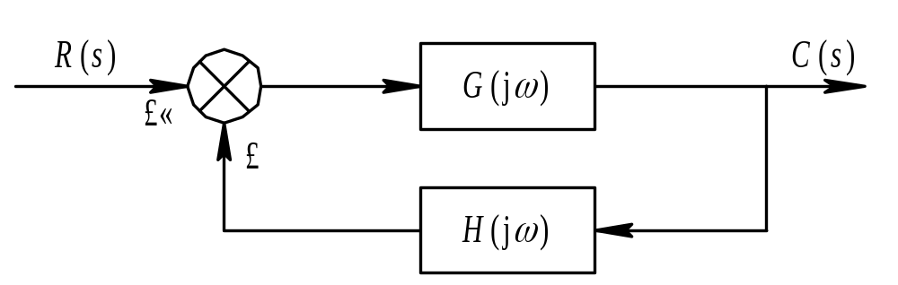
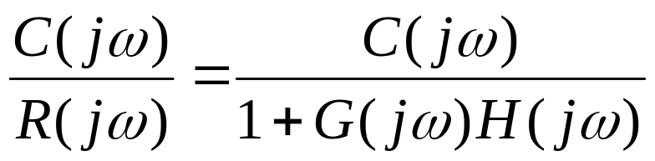
5.6.1 闭环频率特性与开环频率特性的关系
对于图所示的系统, 其开环频率特性为G(jω)H(jω), 而闭环频率特性则为

Slide 4
因此, 已知开环频率特性, 就可以求出系统的闭环频率特性, 也就可以绘出闭环频率特性曲线。
这里介绍的是已知开环频率特性, 定性地估计闭环频率特性。

Slide 5
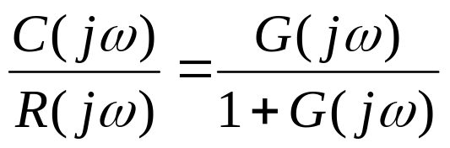
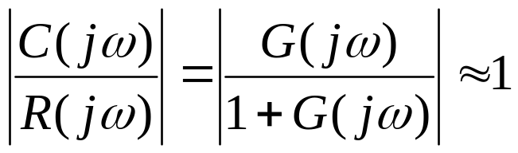
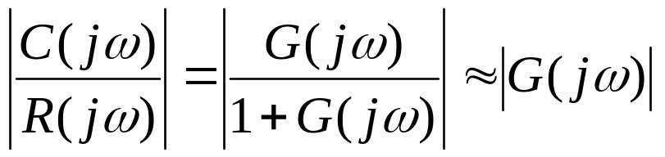
设系统为单位反馈, 即H(jω)=1, 则
一般实际系统的开环频率特性具有低通滤波的性质。所以低频时|G(jω)|>>1, 则
高频时|G(jω)|<<1, 则

Slide 6
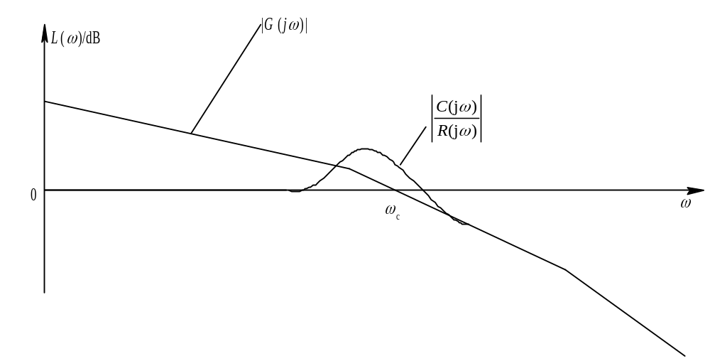
图 闭环幅频特性

Slide 7
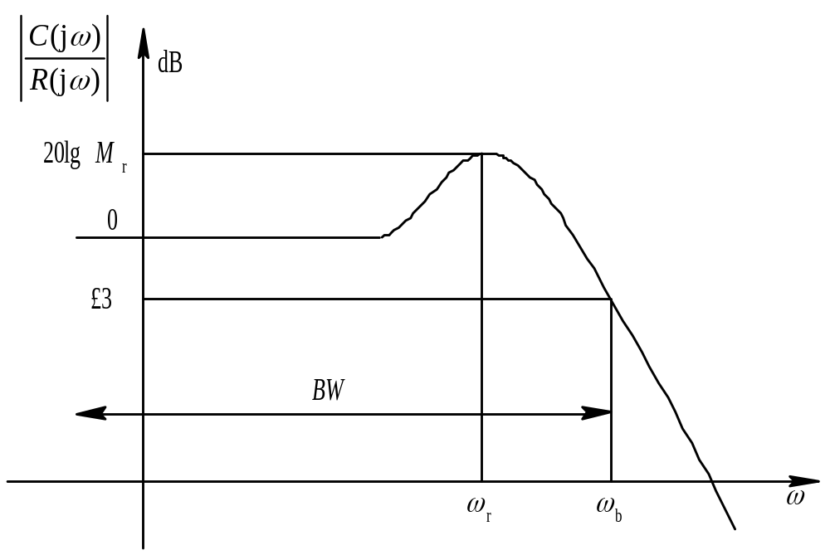
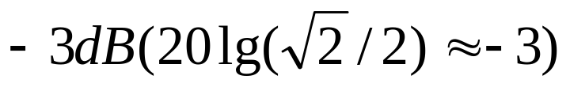
5.6.2 闭环系统频域性能指标
截止频率(带宽频率)ω_{b}是指对数幅频特性的幅值下降到－3 dB时对应的频率。
带宽BW是指幅值不低于 对应的频率范围, 也即0~ω_{b}的频率范围。

Slide 8
带宽反映了系统对噪声的滤波特性, 同时也反映了系统的响应速度。
带宽愈大, 系统复现快速变化信号的能力强、失真小。即系统的快速性好，阶跃响应的上升时间短，调节时间短。
反之, 带宽愈小, 只有较低频率的信号才易通过, 则时域响应往往比较缓慢。

Slide 9
谐振频率ω_{r} 是指产生谐振峰值对应的频率, 它在一定程度上反映了系统暂态响应的速度。
ω_{r}愈大, 则暂态响应愈快。
对于弱阻尼系统, ω_{r}与ω_{b}的值很接近。

Slide 10
谐振峰值M_{r}是指闭环幅频特性的最大值。它反映了系统的相对稳定性。
一般而言, M_{r}值愈大, 则系统阶跃响应的超调量也愈大。
通常希望系统的谐振峰值在1.1~1.4之间, 相当于二阶系统的ζ为0.4＜ζ＜0.7。

Slide 11
3、闭环频域性能指标与时域性能指标的关系
对于二阶系统，其频域性能指标和时域性能指标之间有着严格的数学关系。

Slide 12
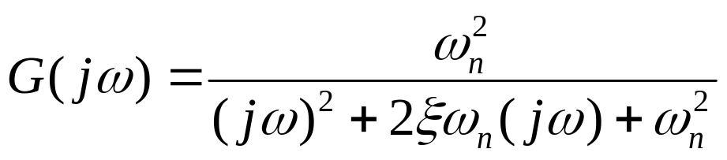
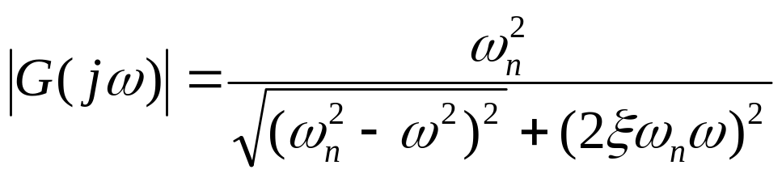
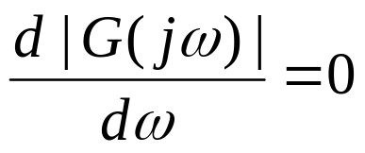
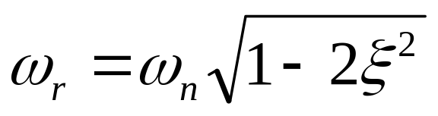
二阶系统闭环传递函数如下
其幅频特性为
由 得谐振频率ω_{r}为
(0≤ζ≤0.707)

Slide 13
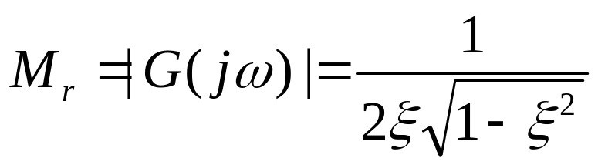
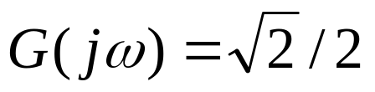
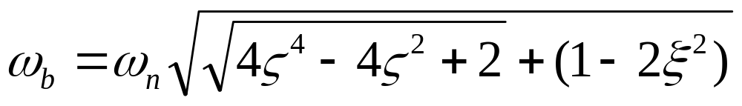
则谐振峰值M_{r}为
(0≤ζ≤0.707)
由 得截止频率(带宽频率)ω_{b}为
(0≤ζ≤0.707)

Slide 14
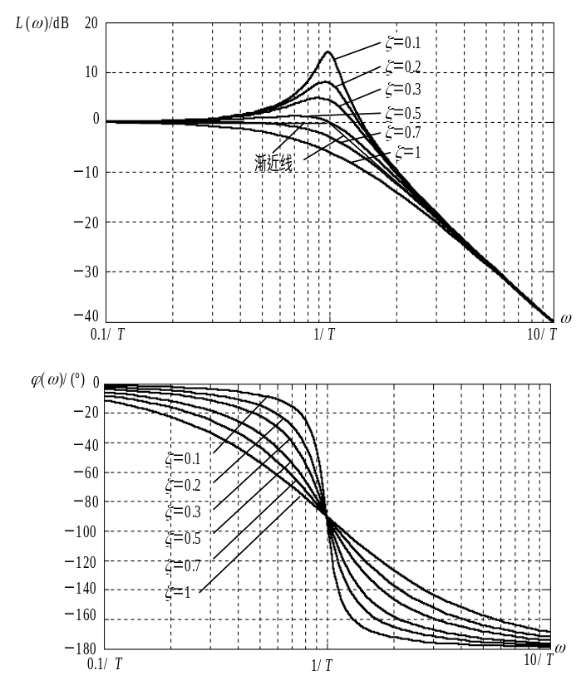

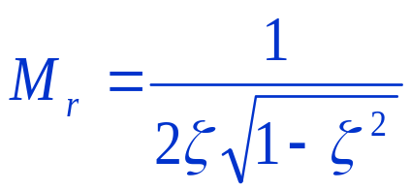
❖ 谐振峰值M_{r}和时域超调量M_{p}之间的关系
⬥ 二阶系统的超调量M_{p}
谐振峰值M_{r}
由此可看出，谐振峰值M_{r}仅与阻尼比ζ有关，超调量M_{p}也仅取决于阻尼比ζ。

Slide 15
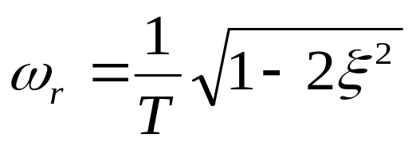
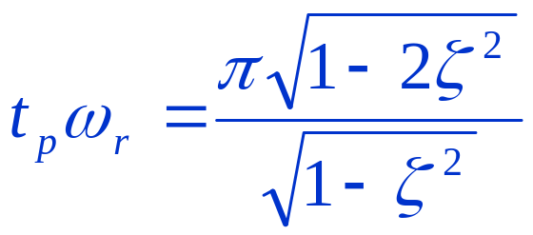
❖ 谐振频率ω_{r} 与峰值时间t_{p}的关系
⬥ 谐振频率
⬥ t_{p}与 ω_{r}之积为
⬥ 由此可看出，当ζ为常数时，谐振频率ω_{r}与峰值时间 t_{p}成反比，ω_{r}值愈大，t_{p}愈小，表示系统时间响应愈快。

Slide 16
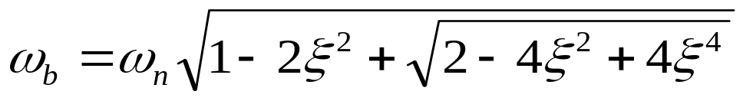
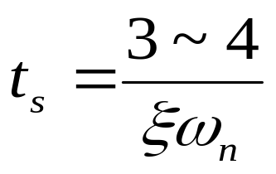
❖ 闭环截止频率ω_{b} 与过渡过程时间t_{s}的关系
闭环截止频率ω_{b}是指闭环幅值下降到0.707时的频率值，二阶系统闭环截止频率
系统时域响应的过渡时间

Slide 17
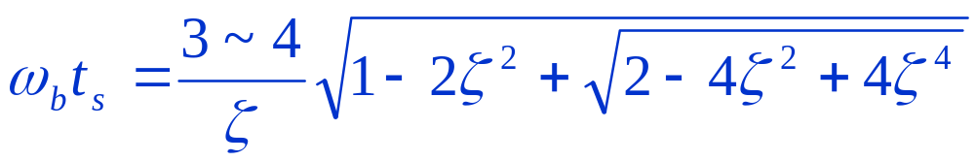
⬥ ω_{b}与 t_{s}之积为
⬥ 由此可看出，当阻尼比 ζ给定后，闭环截止频率 ω_{b}与过渡过程时间 t_{s}成反比关系。
换言之，ω_{b}愈大（频带宽度0 - ω_{b}愈宽），系统的响应速度愈快。但带宽过大，系统抗高频干扰的能力就会下降，带宽大的系统实现起来也有困难。

Slide 18
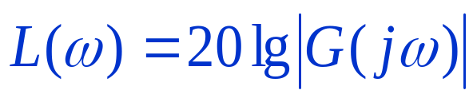
5.7 开环频率特性与时域响应的关系
开环频率特性与时域响应的关系通常分为三个频段加以分析，下面介绍“三频段”的概念。
低频段
低频段通常指 的渐近线在第一个转折频率以前的频段，这一段特性完全由积分环节和开环放大倍数决定。

Slide 19
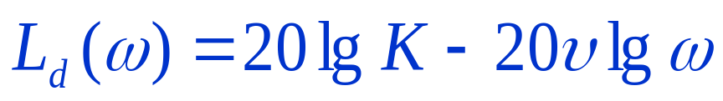
低频段对数幅频特性
低频段的斜率愈小，位置愈高，对应系统积分环节的数目愈多（系统型号愈高）、开环放大倍数K愈大，则在闭环系统稳定的条件下，其稳态误差愈小，动态响应的跟踪精度愈高。

Slide 20
中频段
⬥ 中频段是指开环对数幅频特性曲线在开环截止频率ω_{c}附近（0分贝附近）的区段，这段特性集中反映闭环系统动态响应的平稳性和快速性；
⬥ 时域响应的动态特性主要取决于中频段的形状；
⬥ 反映中频段形状的三个参数为：开环截止频率ω_{c}、中频段的斜率、中频段的宽度。

Slide 21
为了使系统稳定，且有足够的稳定裕度，一般希望中频段位于开环对数幅频特性斜率为-20dB/dec的线段上，且中频段要有足够的宽度；

Slide 22
高频段
⬥ 高频段指开环对数幅频特性在中频段以后的频
段，高频段的形状主要影响时域响应的起始段 ；
⬥ 系统开环对数幅频特性在高频段的幅值，直接
反映了系统对高频干扰信号的抑制能力。
⬥ 高频部分的幅值愈低，系统的抗干扰能力愈强。

Slide 23
总结
为了使系统满足一定的稳态和动态要求，对
开环对数幅频特性的形状有如下要求：
1、低频段要有一定的高度和斜率；
2、中频段的斜率最好为–20dB/dec，且具有足够的宽度；
3、高频段采用迅速衰减的特性，以抑制不必要的高频干扰。

Slide 24


